Slide 1
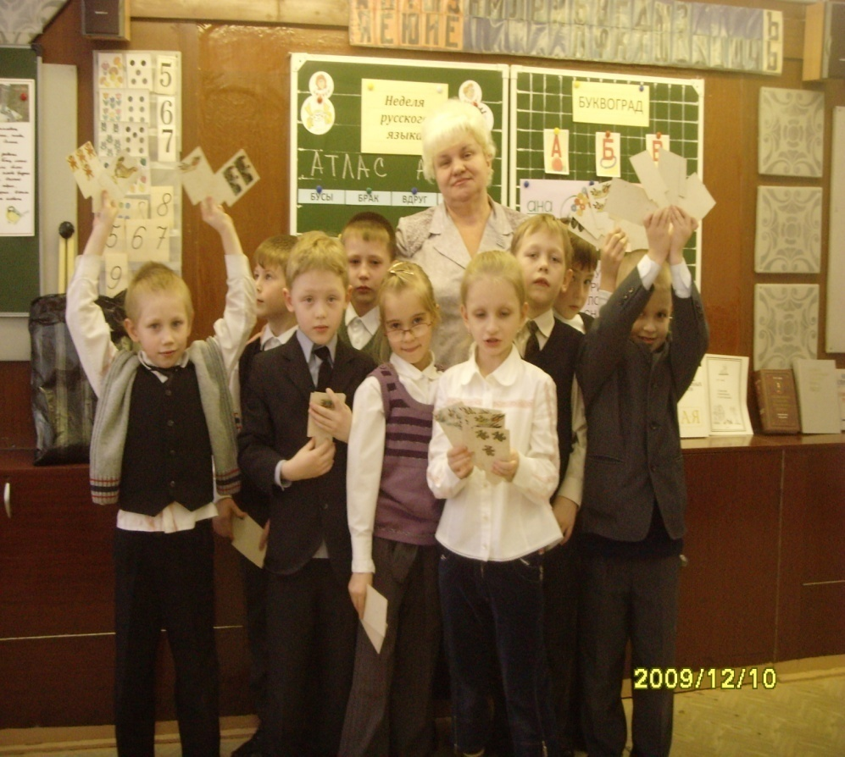
МОУ «Средняя общеобразовательная школа №45»
Эмоциональные методы мотивации и стимулирования в обучении младших школьников
Учитель: Н.А.Новикова
«Учение – это душевная радость, а не только долг, учением можно заниматься с увлечением, а не по обязанности»
(Ян Амос Коменский»)

Slide 2
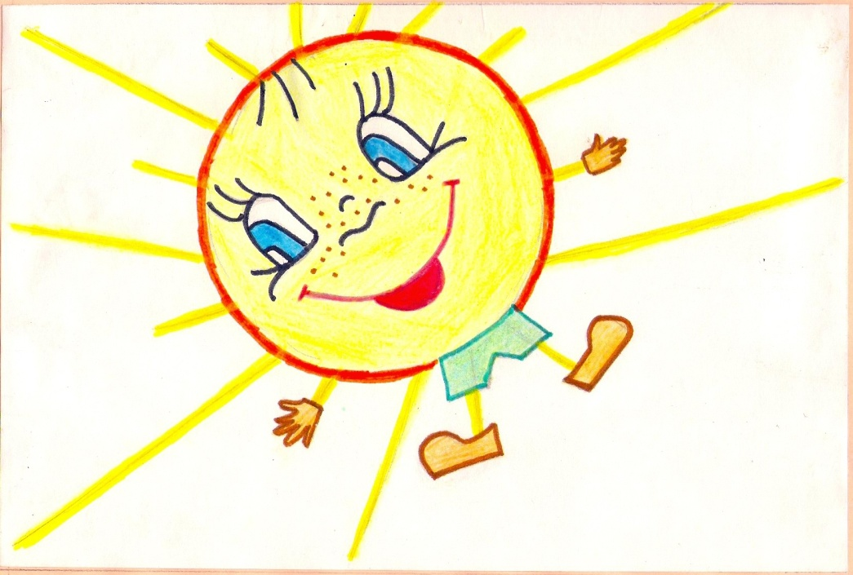
Эмоциональные методы
Поощрение
Удовлетворение желания быть значимой личностью
Порицание
Учебно-познавательные игры
Свободный выбор заданий
Наглядно-образные представления
Стимулирующее оценивание
Ситуация успеха

Slide 3
Виды поощрений
ОДОБРЕНИЕ
ПОХВАЛА
ПОДБАДРИВАНИЕ
ДОВЕРИЕ
ДОБРОЖЕЛАТЕЛЬНО-ТРЕБОВАТЕЛЬНАЯ МАНЕРА
ВЫСТАВЛЕНИЕ ПОВЫШЕННОЙ ОЦЕНКИ
НАГРАЖДЕНИЕ

Slide 4
Виды порицаний
ЗАМЕЧАНИЕ
ОСУЖДЕНИЕ
ОГРАНИЧЕНИЕ В ПРАВАХ
ЛИШЕНИЕ ДОВЕРИЯ
ВЫГОВОР

Slide 5
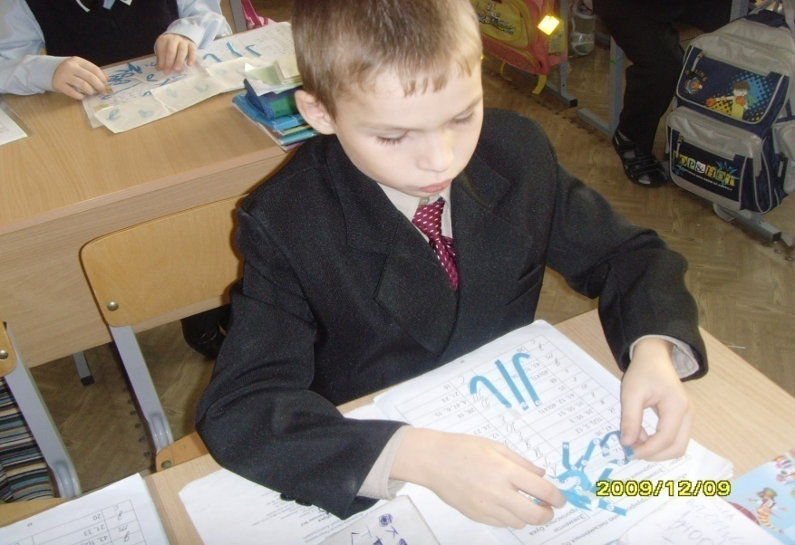
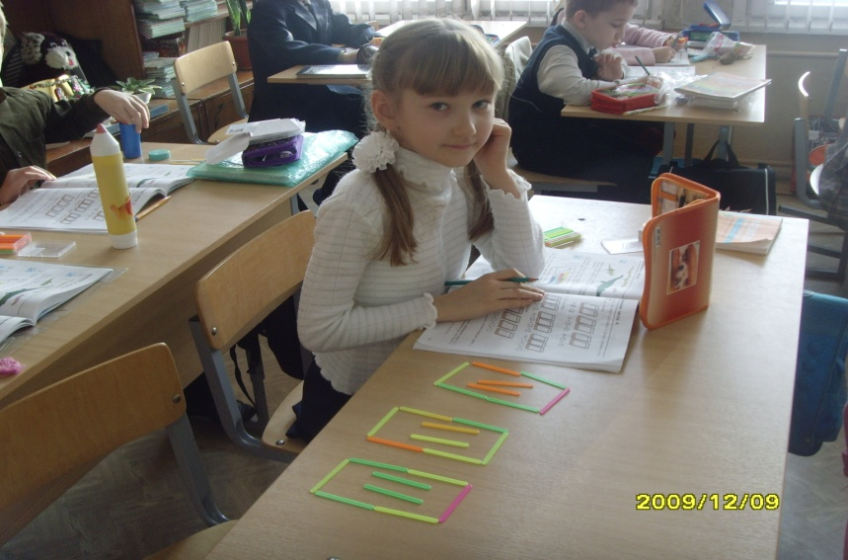
ПЕДАГОГИЧЕСКИЕ ИГРЫ
ОБУЧАЮЩИЕ, ТРЕНИРОВОЧНЫЕ
КОНТРОЛИРУЮЩИЕ,
ОБОБЩАЮЩИЕ
ПОЗНАВАТЕЛЬНЫЕ,
РАЗВИВАЮЩИЕ,
ТВОРЧЕСКИЕ
КОММУНИКАТИВНЫЕ, ПСИХОЛОГИЧЕСКИЕ

Slide 6
НАГЛЯДНО-ОБРАЗНЫЕ ПРЕДСТАВЛЕНИЯ
КОЛЛЕКЦИИ, НАГЛЯДНЫЕ ПОСОБИЯ
ОПЫТЫ
ТАБЛИЦЫ, СХЕМЫ
РЕПРОДУКЦИИ КАРТИН
УЧЕБНЫЕ ФИЛЬМЫ
ИКТ

Slide 7
ЗАПОВЕДИ СИТУАЦИИ УСПЕХА
НЕТ ЕДИНЫХ ДЛЯ ВСЕХ ШКОЛЬНИКОВ ПРЕДПОСЫЛОК УСПЕХА
ВАЖНО ОПРЕДЕЛИТЬ, НА ЧТО СПОСОБЕН КАЖДЫЙ УЧЕНИК В ДАННЫЙ МОМЕНТ УЧЕБНОЙ ДЕЯТЕЛЬНОСТИ
НЕЛЬЗЯ ТРЕБОВАТЬ ОТ УЧЕНИКОВ НЕВОЗМОЖНОГО
РАСКРЫТЬ СИЛЫ И ВОЗМОЖНОСТИ КАЖДОГО РЕБЕНКА, ДАТЬ ЕМУ РАДОСТЬ УСПЕХА В УМСТВЕННОМ ТРУДЕ
ОПРЕДЕЛИТЬ ИНДИВИДУАЛЬНУЮ ТРОПИНКУ УСПЕХА В УЧЕБНОЙ ДЕЯТЕЛЬНОСТИ КАЖДОГО УЧЕНИКА. БЕРЕЧЬ ЭТУ ТРОПИНКУ И ОГОНЁК ЖЕЛАНИЯ БЫТЬ ХОРОШИМ

Slide 8
КРИТЕРИИ ОЦЕНКИ
Математика
Точность
Правильность
Смекалка
Старание
Аккуратность
Оперативность
Литературное чтение
Правильность
Культура
Выразительность
Дикция
Ударение
Интонация

Slide 9
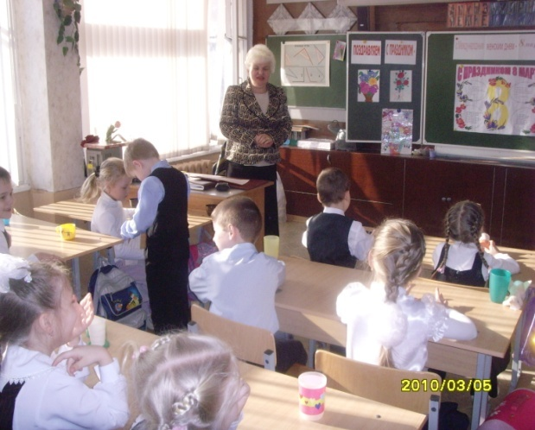
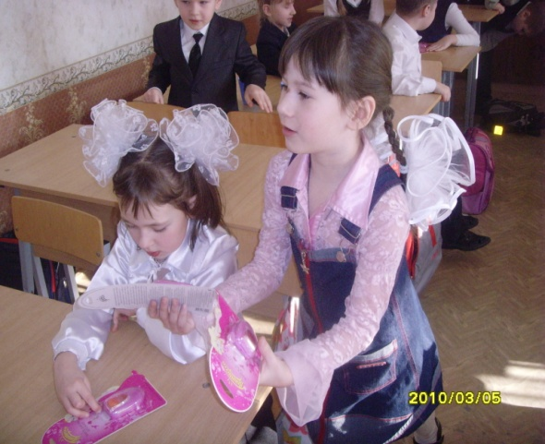
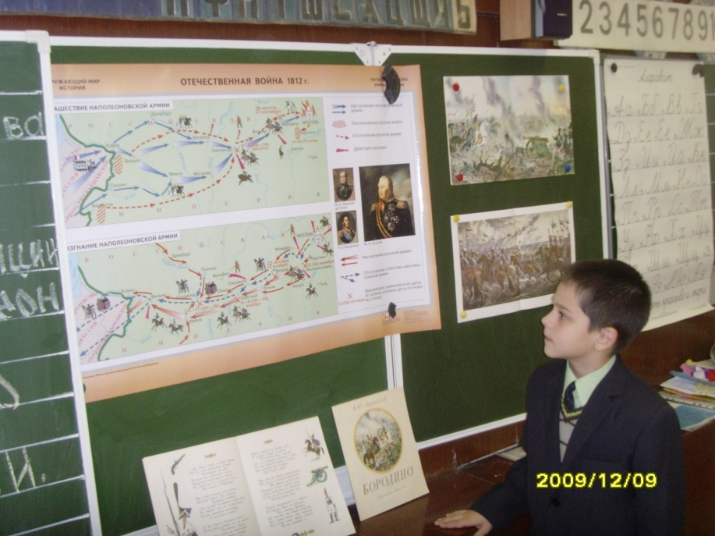
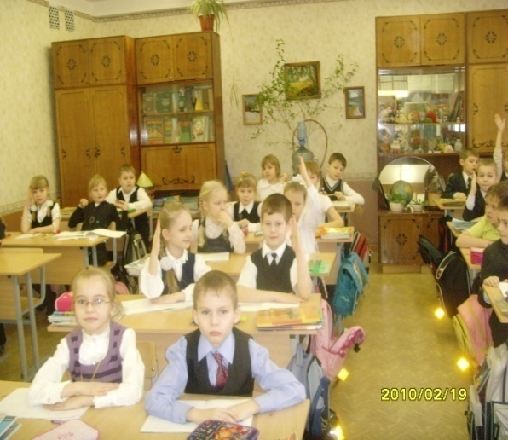
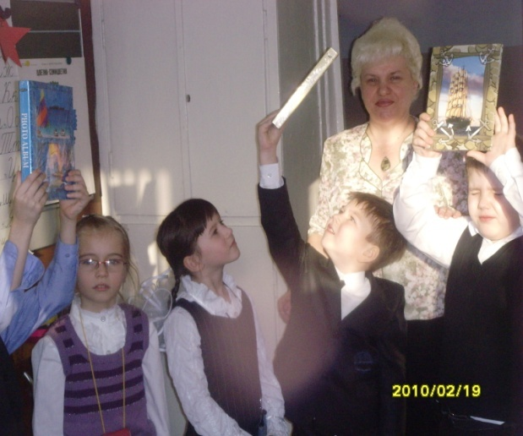
ЕДИНСТВО РАЗНООБРАЗНЫХ МЕТОДОВ СТИМУЛИРОВАНИЯ В ОБУЧЕНИИ ОБЕСПЕЧИВАЕТ УСПЕШНОСТЬ КАЖДОГО ШКОЛЬНИКА

Slide 10

Благодарю за внимание

